Slide 1

K-means Clustering
Mindx

Slide 2
1. Ví dụ về Clustering
Ví dụ: Một công ty muốn tạo ra những chính sách ưu đãi cho những nhóm khách hàng khác nhau dựa trên sự tương tác giữa mỗi khách hàng với công ty đó (số năm là khách hàng; số tiền khách hàng đã chi trả cho công ty; độ tuổi; giới tính; thành phố; nghề nghiệp; …). Giả sử công ty đó có rất nhiều dữ liệu của rất nhiều khách hàng nhưng chưa có cách nào chia toàn bộ khách hàng đó thành một số nhóm/cụm khác nhau. Nếu một người biết Machine Learning được đặt câu hỏi này, phương pháp đầu tiên anh (chị) ta nghĩ đến sẽ là K-means Clustering.
Ví dụ: Ngoài ra có một ví dụ khác mà chúng ta cũng hay bắt gặp, đó là các mạng xã hội luôn tìm cách phân cụm những người có cùng sở thích, thói quen để đưa ra những gợi ý kết bạn hay tham gia một nhóm nào đó.
Để xác định được những người có các điểm tương đồng trong mạng xã hội ta cần một thuật toán phân cụm.

Slide 3
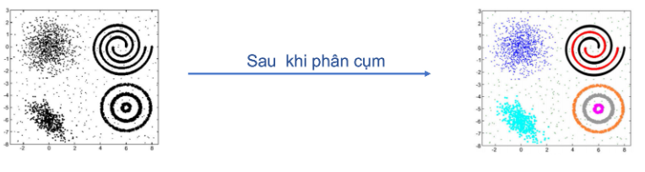
2.1 Khái quát bài toán phân cụm
Đầu vào: Tập dữ liệu không có nhãn
Đầu ra: Các cụm dữ liệu đã được phân chia
Một cụm
Trong một cụm thì các điểm dữ liệu thuộc về cụm đó phải giống nhau theo một ý nghĩa, việc xác định thế nào là giống nhau quyết định đầu ra của thuật toán này. Ví dụ như để xác định những khách hàng thuộc cùng một nhóm thì trước tiên ta cần phải xác định định nghĩa thế nào là giống nhau? Hai khách hàng tương đồng có thể được xem xét dựa trên các tiêu chí khác nhau, có thể dựa trên số lần mua hàng, số tiền mua hàng, hay giới tính, độ tuổi…
Hai cụm dữ liệu là khác nhau: Điều này là cần thiết vì khi phân cụm các cụm phải là tách biệt nhau hoàn toàn, không có sự chồng lấp 2 cụm dữ liệu với nhau.

Slide 4
2.2 Một số phương pháp phân cụm phổ biến
Phân cụm dựa trên phân vùng (Partition-based clustering): Đây là phương pháp phổ biến và được sử dụng nhiều trong các bài toán phân cụm. Mục tiêu là phân dữ liệu thành các phân vùng khác nhau.
Phân cụm thứ bậc (Hierarchical clustering): Ngoài việc phân thành các cụm lớn, phương pháp này còn phân các cụm lớn thành những cụm nhỏ hơn dưới dạng thứ bậc.
Mô hình hỗn hợp (Mixture models)
Phân cụm sâu (Deep clustering): Sử dụng mạng nơ-ron học sâu để phân cụm.
Đánh giá chất lượng mô hình phân cụm
Để đánh giá chất lượng mô hình phân cụm ta có thể đánh giá thông qua một số phương pháp như sau:
Khoảng cách / sự khác biệt giữa hai cụm bất kỳ phải lớn. (khoảng cách giữa các cụm)
Chênh lệch giữa các điểm dữ liệu bên trong một cụm phải nhỏ.

Slide 5
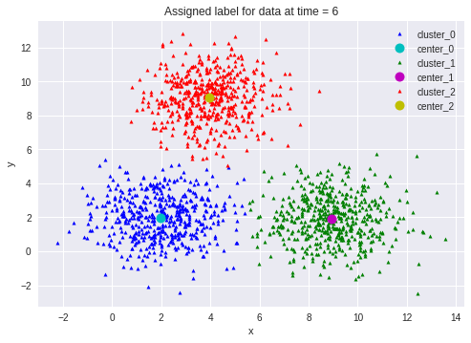
3.1 Thuật toán K-Means
K-means là một thuật toán phân cụm đơn giản thuộc loại học không giám sát(tức là dữ liệu không có nhãn) và được sử dụng để giải quyết bài toán phân cụm. Ý tưởng của thuật toán phân cụm k-means là phân chia 1 bộ dữ liệu thành các cụm khác nhau. Trong đó số lượng cụm được cho trước là k. Công việc phân cụm được xác lập dựa trên nguyên lý: Các điểm dữ liệu trong cùng 1 cụm thì phải có cùng 1 số tính chất nhất định. Tức là giữa các điểm trong cùng 1 cụm phải có sự liên quan lẫn nhau. Đối với máy tính thì các điểm trong 1 cụm đó sẽ là các điểm dữ liệu gần nhau.
Thuật toán phân cụm k-means thường được sử dụng trong các ứng dụng cỗ máy tìm kiếm, phân đoạn khách hàng, thống kê dữ liệu,…

Slide 6
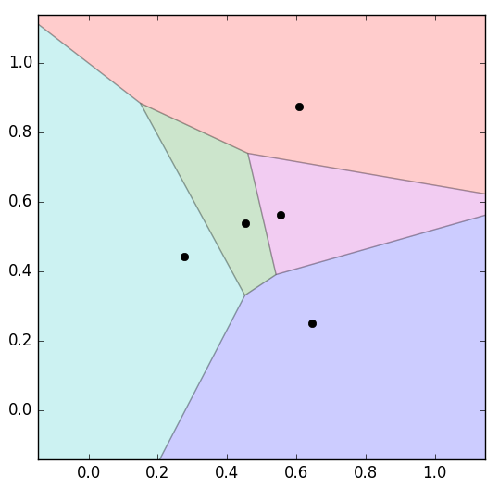
3.1 Thuật toán K-Means
Cách phân chia này trong toán học được gọi là Voronoi Diagram.

Slide 7
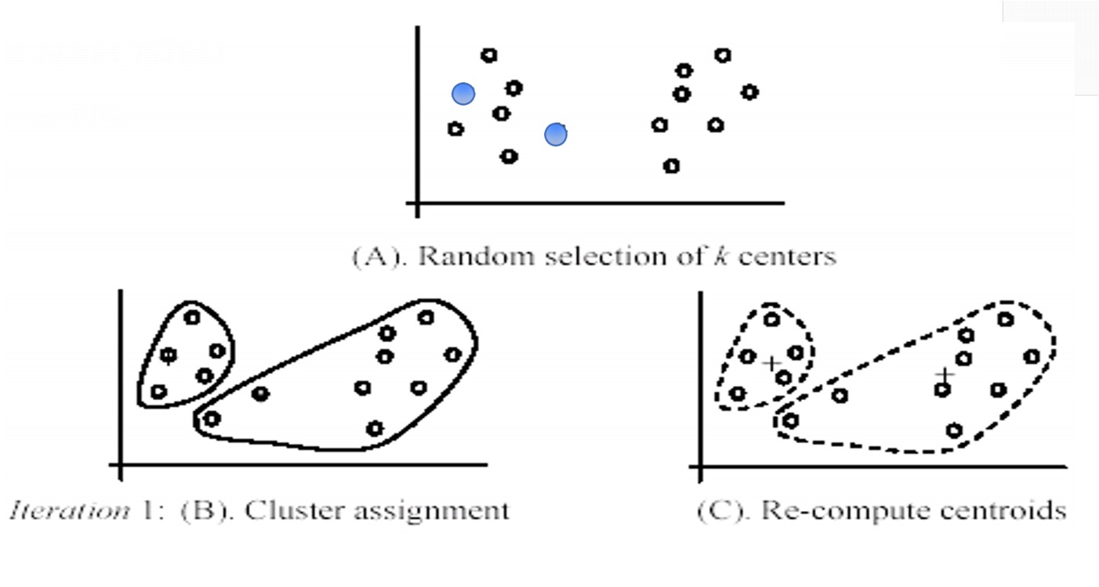
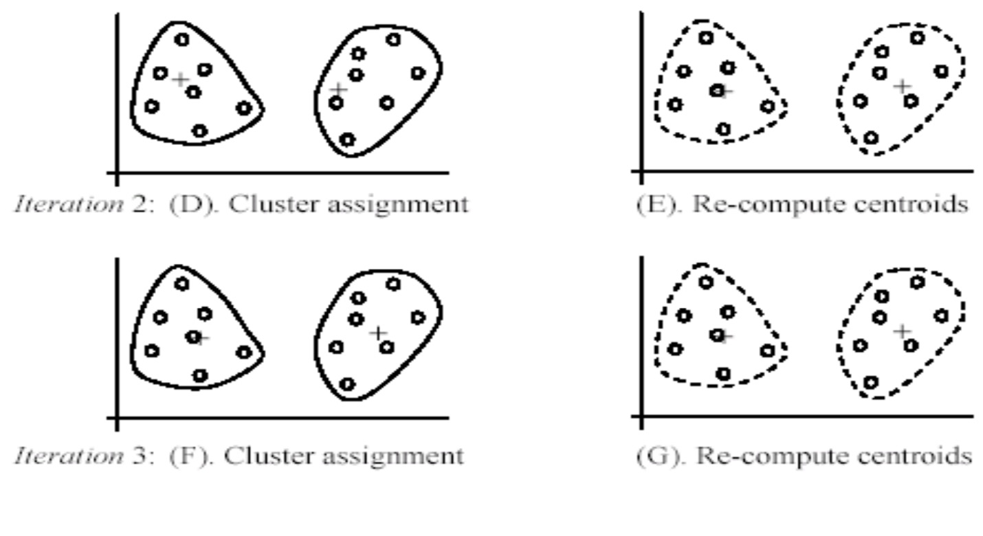
3.2 Thuật toán K-Means
Các bước trong thuật toán K-Means
Đầu vào: Cho tập dữ liệu D, với K là số cụm, phép đo khoảng cách giữa 2 điểm dữ liệu là d(x,y)
Khởi tạo: Khởi tạo K điểm dữ liệu trong D làm các điểm trung tâm (centroid)
Lặp lại các bước sau đến khi hội tụ:
Bước 1: Với mỗi điểm dữ liệu, gán điểm dữ liệu đó vào cluster có khoảng cách đến điểm trung tâm của cluster là nhỏ nhất.
Bước 2: Với mỗi cluster, xác định lại điểm trung tâm của tất cả các điểm dữ liệu được gán vào cluster đó.
https://colab.research.google.com/drive/1fCNvLISo1baiBjghljSad8uY7IUzZvdK?usp=sharing

Slide 8
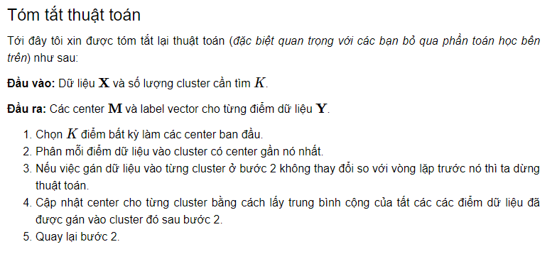
3.3 Thuật toán K-Means
Notes:
https://blog.luyencode.net/thuat-toan-phan-cum-k-means/

Slide 9
3.3 Thuật toán K-Means
Ưu điểm của thuật toán K-means:
*Đơn giản
Hiệu quả trong thực tế
Đảm bảo hội tụ trong thời gian đa thức [Manthey & Röglin, JACM, 2011]
Linh hoạt trong việc lựa chọn phương pháp đo khoảng cách Hạn chế:
Việc lựa chọn các tính khoảng cách cho bài toán cụ thể khó.
Nhạy cảm với các điểm dữ liệu outlier
Notes:
https://blog.luyencode.net/thuat-toan-phan-cum-k-means/
https://machinelearningcoban.com/2017/01/01/kmeans/
https://phamdinhkhanh.github.io/deepai-book/ch_ml/KMeans.html

Slide 10
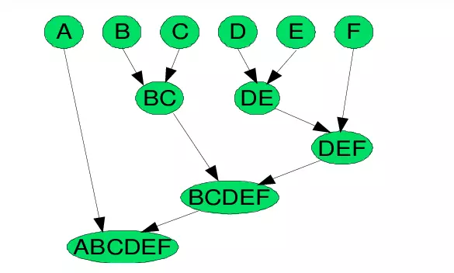
4.1 Hierarchical clustering (Phân cụm phân cấp)
Ban đầu mỗi điểm (đối tượng) là một cụm riêng biệt. Thuật toán phân cụm phân cấp sẽ tạo ra các cụm lớn hơn bằng cách sát nhập các cụm nhỏ hơn gần nhau nhất tại mỗi vòng lặp
Thuật toán
Trước khi thực hiện bài toán cần phải xác định:
Tiêu chí chọn hai cum "gần nhau nhất"
Điều kiện dừng của thuật toán.
WHILE ( ! điều kiện dừng ) DO
Chọn hai cụm gần nhau nhất theo tiêu chí đã xác định ban đầu.
Sát nhập hai cụm gần nhau thành cụm lớn hơn.
END WHILE;

Slide 11
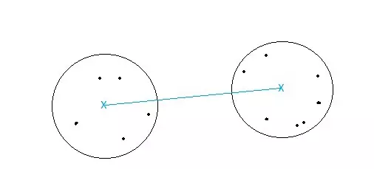
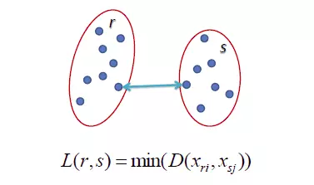
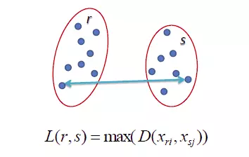
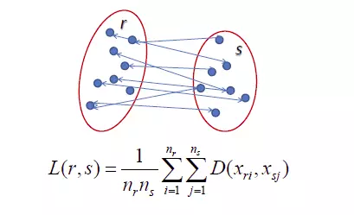
4.1 Hierarchical clustering (Phân cụm phân cấp)
Các tiêu chí chọn hai cụm để sát nhập
Centroid-linkage
Single-linkage
Complete-linkage
Average-linkage

Slide 12
4.1 Hierarchical clustering (Phân cụm phân cấp)
Tóm tắt
Hierarchical Clustering
Ưu điểm của phân cụm phân lớp là không phải xác định trước số lượng cụm điều này khá vượt trội so với K-Means. Tuy nhiên, nó không hoạt động tốt với lượng dữ liệu khổng lồ.
Thuật toán phân cụm phân lớp có thể được sử dụng để xác định, dự đoán số cụm trước khi thực hiện thuật toán K-Means.

Slide 13
4.1 Hierarchical clustering (Phân cụm phân cấp)
Tài liệu bổ sung
https://www.analyticsvidhya.com/blog/2019/05/beginners-guide-hierarchical-clustering/

